Slide 1
VR/AR 동전 인식
AR2-T1
송 진 범
곽 영 혜
신 유 진

Slide 2
실전프로젝트1 –팀 프로젝트 보고서
팀 번호: AR2-T1
팀원정보
ㅇ
주제정보
전공 | 이름 | 학번 | 분반번호
전산전자공학 | 곽영혜 | 21700034 | 03
컴퓨터공학심화 | 신유진 | 21700398 | 03
컴퓨터공학심화 | 송진범 | 21500362 | 03
항목 | 내용
분야 | 증강현실
주제번호 | A2 자동 동전 계수기
주제내용 또는 주제명 | 동영상 속 동전을 인식하여 동전의 테두리를 그려주고, 동전의 개수와 합 출력

Slide 3
목표 : 자동 동전 계수기
: 사용자의 입력에 따른 동영상 파일을 호출하여 영상에 나타나는 동전의 종류를 인식
: 동전은 10원, 100원, 500원 3종류만 사용되며 동전이 겹쳐져 있는 경우는 없지만 서로 맞닿은 상태로 놓여질 수 있음
: 동전을 인식하게 되면 종류에 따라 다른 색으로 동전의 테두리를 나타내고 동전의 중심 좌표를 출력
: 손이 영상에 나타나는 경우, 인식을 멈추었다가 손이 사라진 후에 다시 인식
: 영상의 한 프레임마다 나타나는 동전들의 정보(종류, 개수, 총합)를 좌측 상단에 표시

Slide 4
방법
1. 동전을 인식하고 테두리 검출
- Gaussian Blur 로 노이즈 제거
- HoughCircles를 사용하여, 원의 테두리를 인식하고,
원의 중심좌표 및 반지름을 도출하여 저장
2. 사람 손 구분
- contour, canny, boundingRect를 사용해서
인식되는 물체의 넓이를 구함
- 인식되는 물체에 대한 사각형을 생성
- 사각형의 넓이가 2000 이상이고,
- 사각형의 Y좌표가 50 이하일때 손으로 인식
- 손이 인식되면 결과 출력 하지 않음
- 손이 사라지면 결과 출력

Slide 5
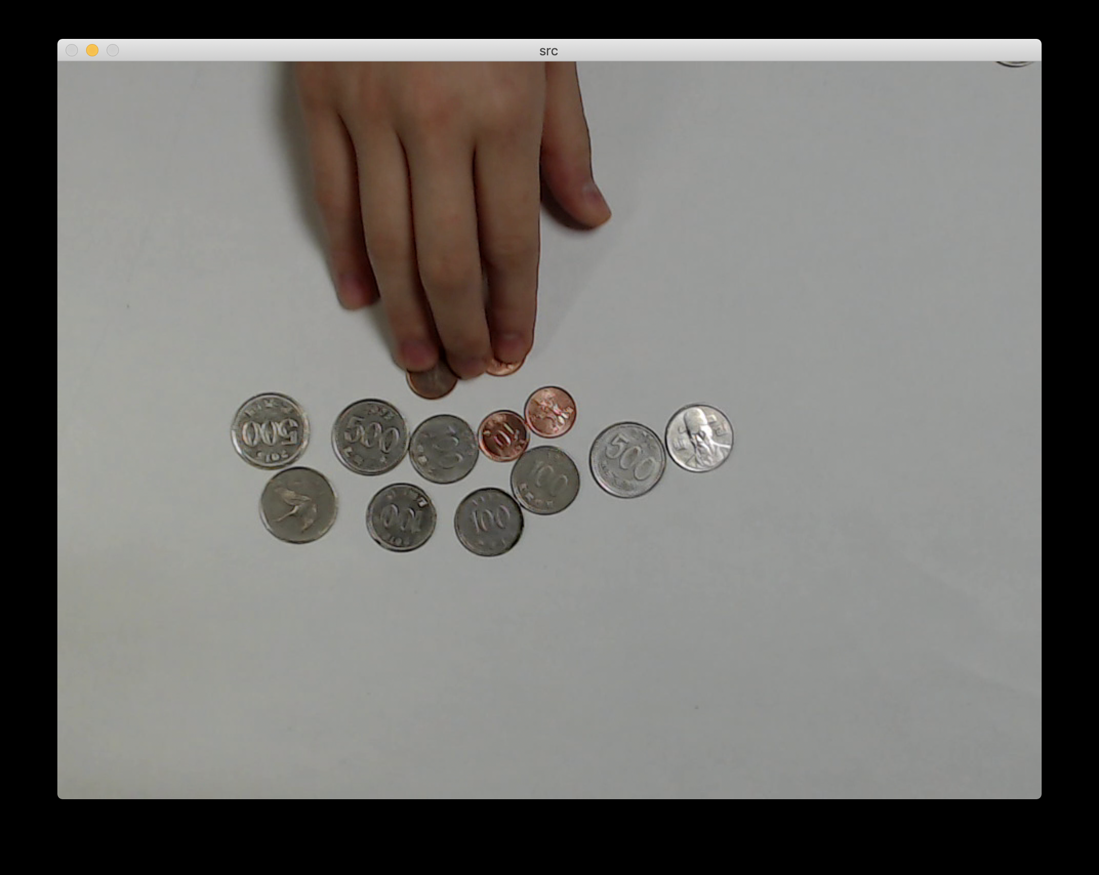
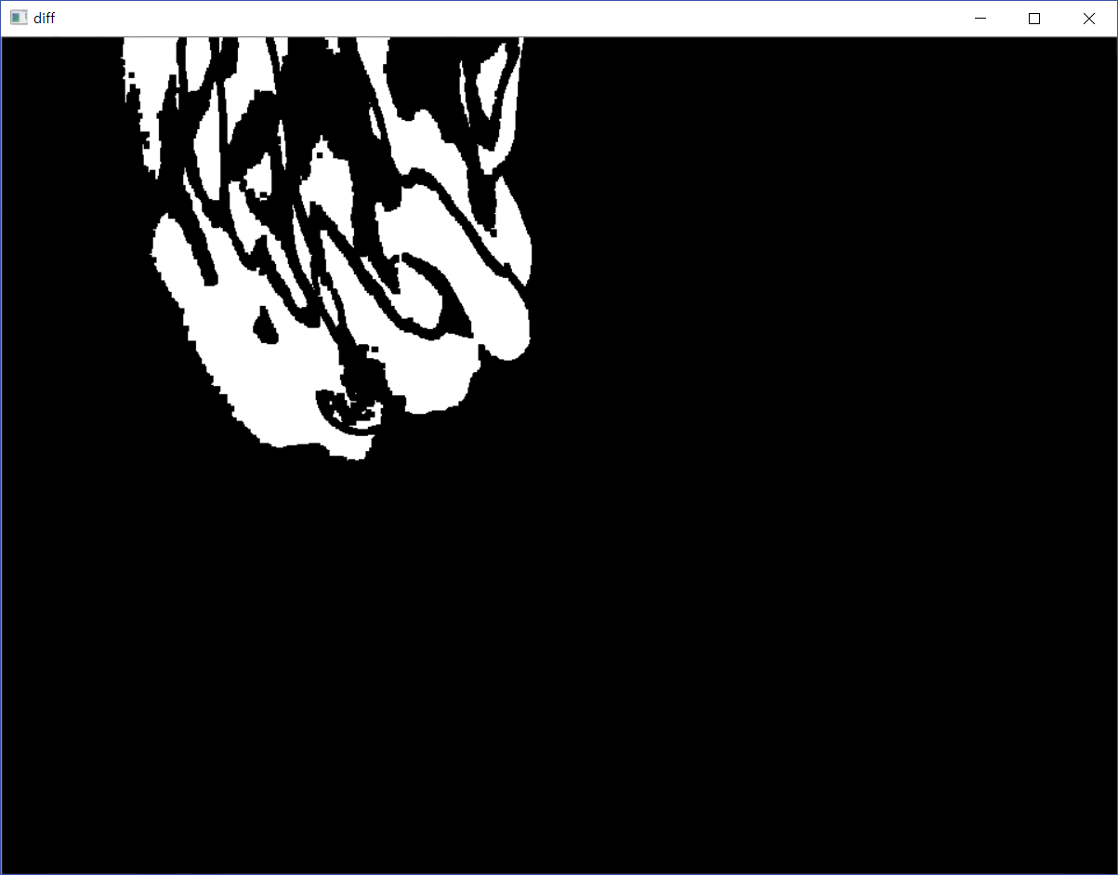
방법
2번 출력 예시

Slide 6
방법
3. 동전 구분
- distinguish 함수로 동전의 크기를 구분
- 해당하는 색깔로 테두리를 그려줌
4. 동전 합계 계산
- calculatePrice를 사용하여 동전의 개수를 세고 각 동전의 수와 전체 합계의 값을 출력

Slide 7
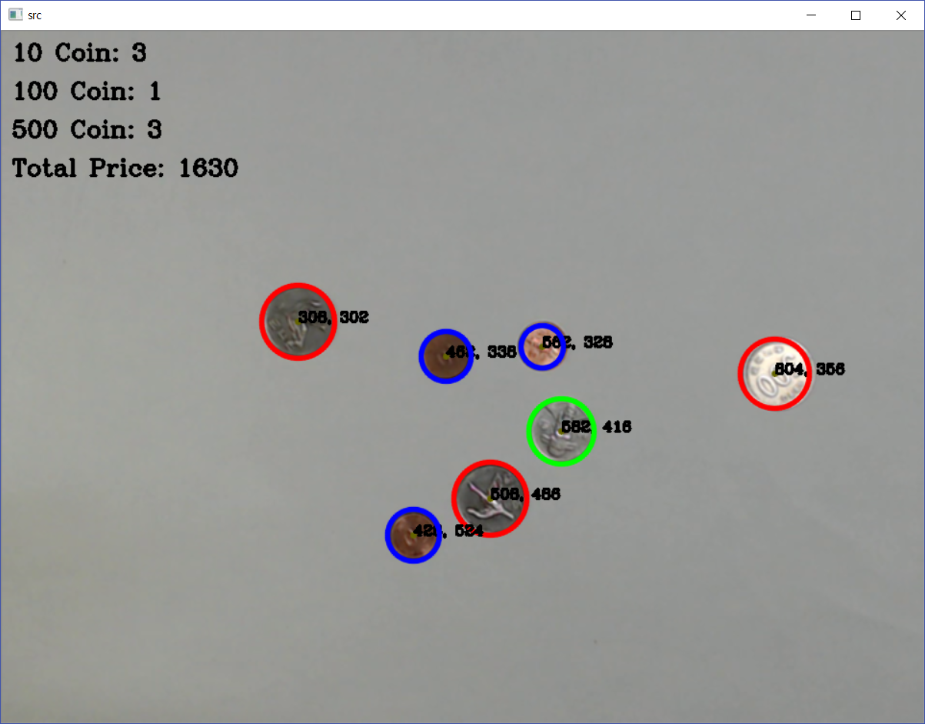
결과 (1번)

Slide 8
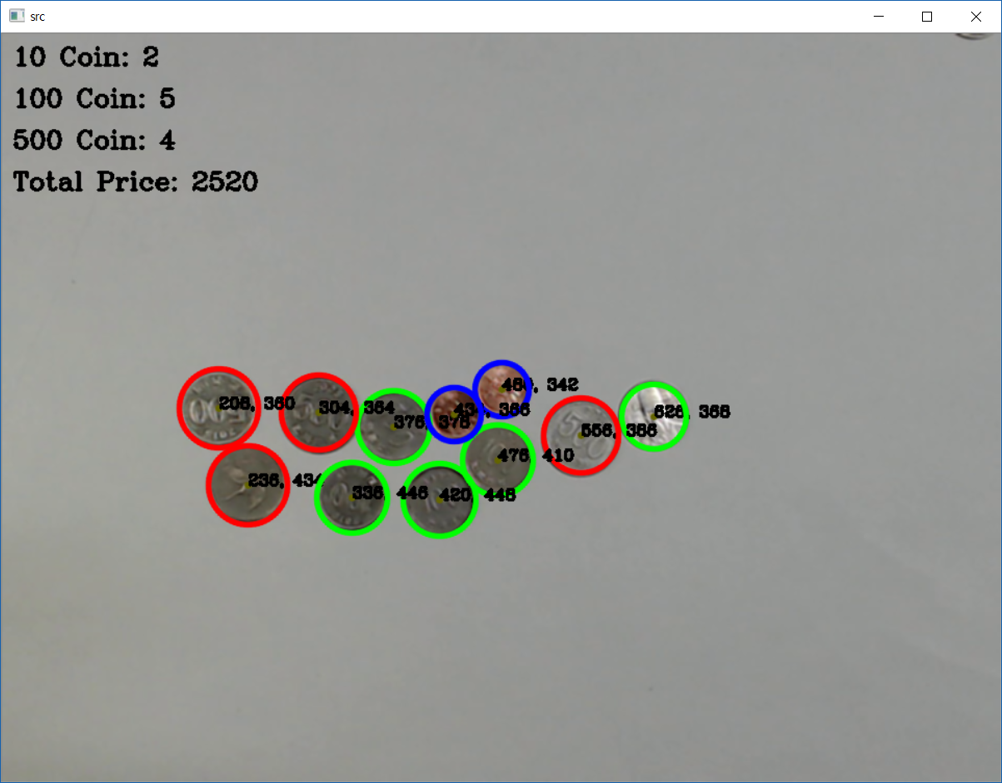
결과 (2번)

Slide 9
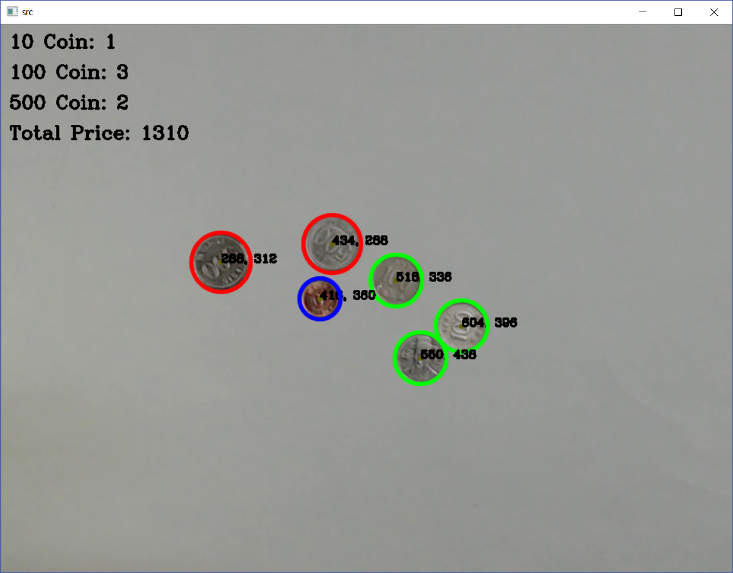
결과 (3번)

Slide 10
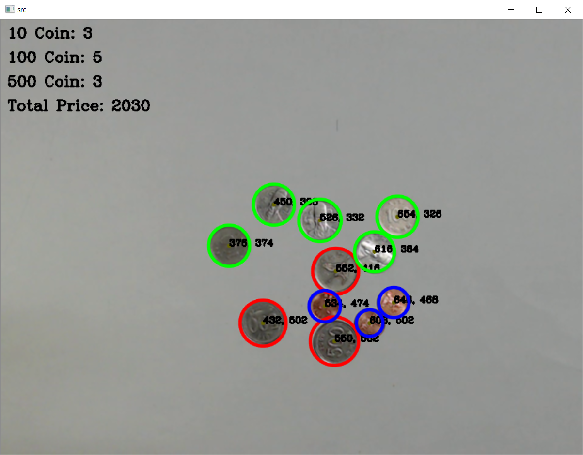
결과 (4번)

Slide 11
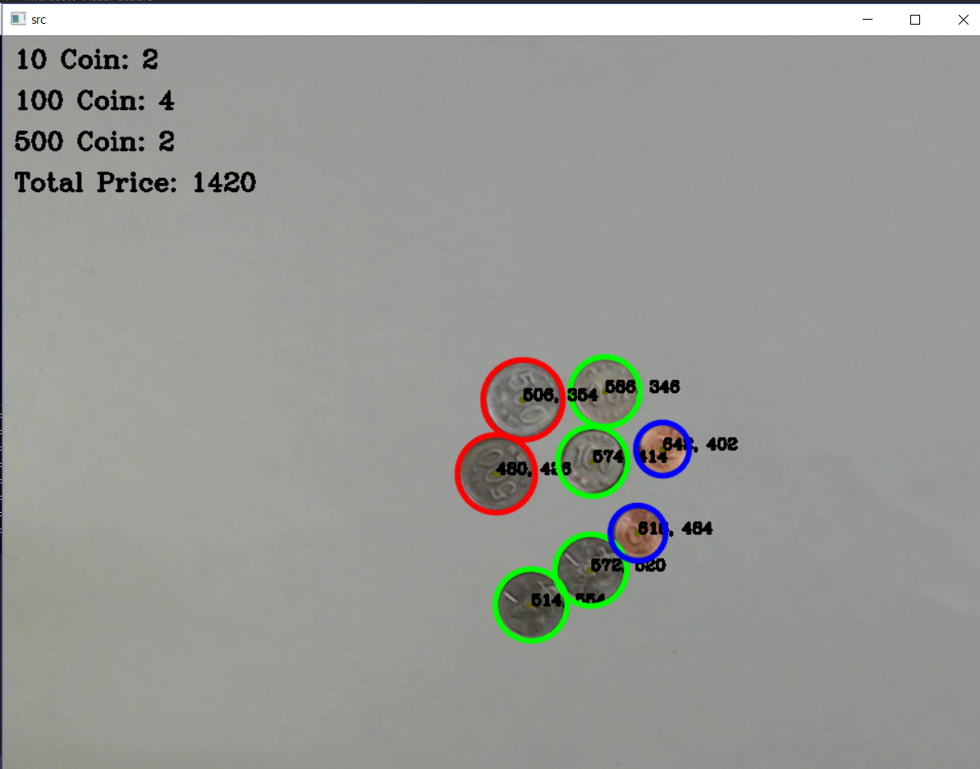
결과 (5번)

Slide 12
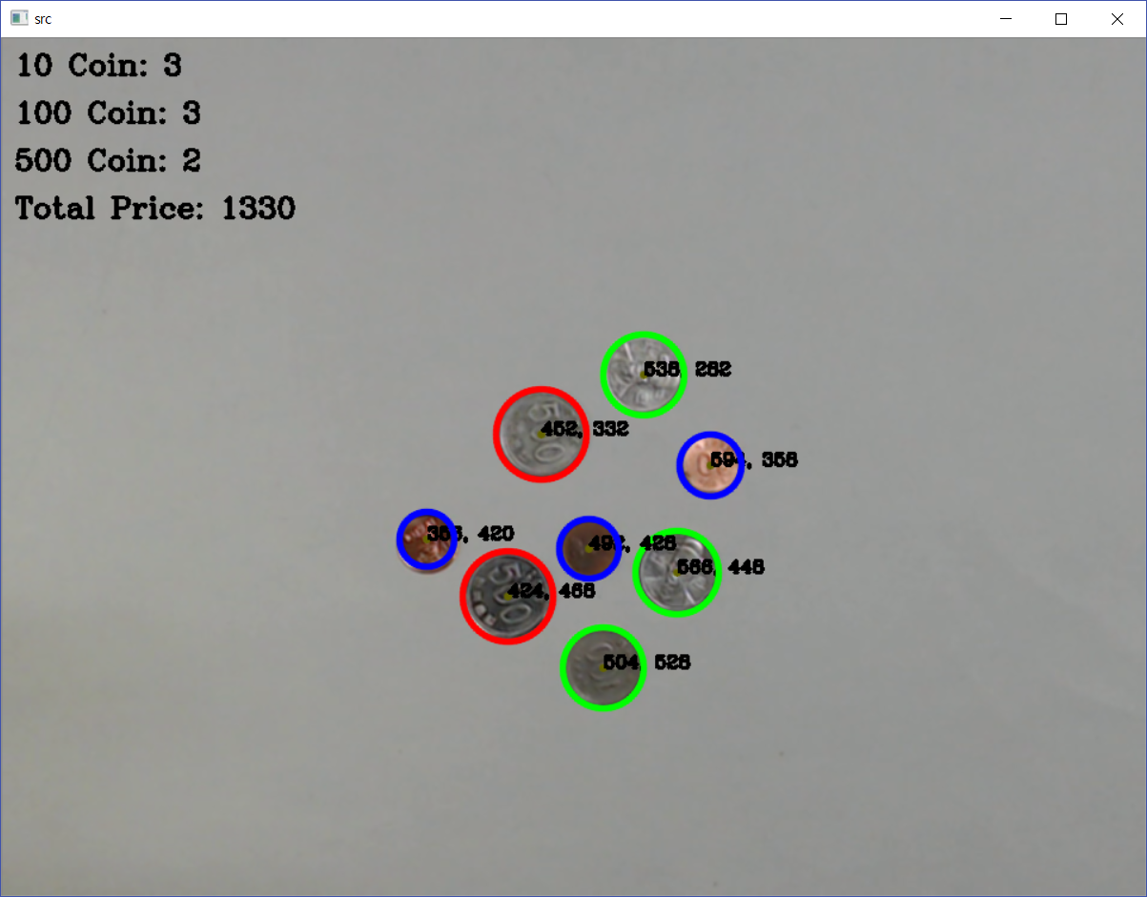
결과 (6번)

Slide 13
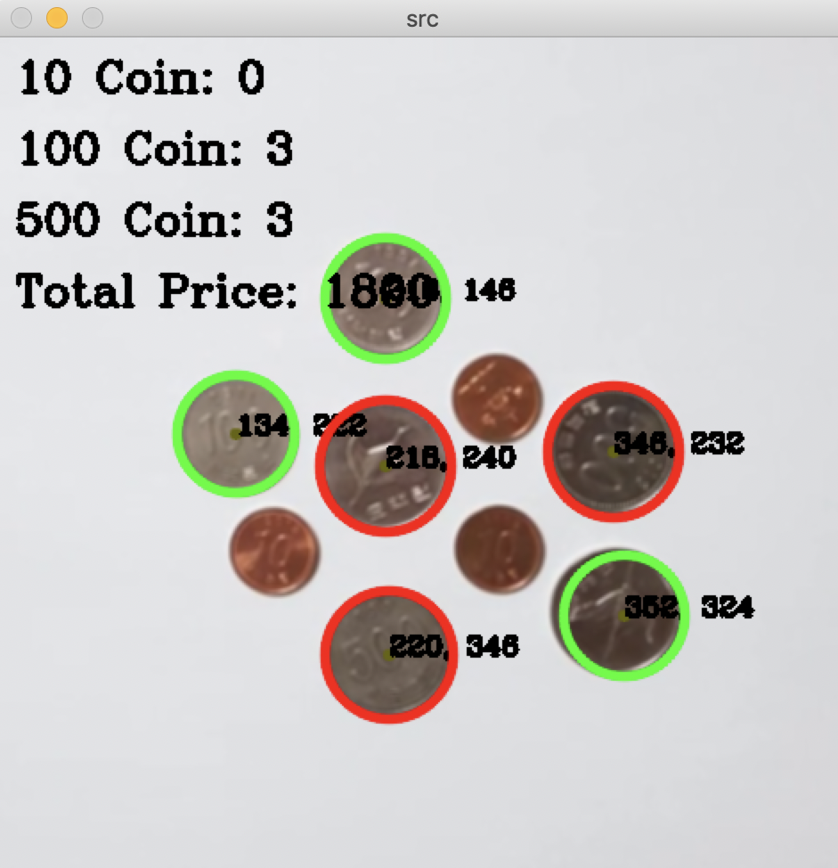
결과 (새로운 영상)

Slide 14
역할분담
신유진
동전 인식하는 프레임 생성
동전의 합계를 계산함
곽영혜
새로운 조건의 영상을 찍어서 적용해봄
송진범
인식 문제를 해결하기 위해 조건을 변경해봄

Slide 15
프로젝트 완료 소감(신유진)
실제로 프로젝트를 구현하기 전에 최대한 다양한 방법을 생각해보는 시간을 가졌는데 이번 기회를 통해 확실히 ‘생각 후 코딩’의 중요성을 깨달았습니다.
강의 시간에 다루어 보지 않았던 OpenCV의 함수를 알아보고 또 사용하는 과정에서 코드를 분석할 때에 프로그래밍 언어의 종류와 상관없이 코드를 잘 이해할 수 있도록 미리 공부해야겠다 생각했습니다.

Slide 16
프로젝트 완료 소감(곽영혜)
프로젝트를 시작하기 전, 요약본과 교수님의 설명을 들었을 때는 동전의 테두리와 중심 좌표를 구현하는 것이 관건이라고 생각하였습니다.
그러나 프로젝트를 진행하면서 코드를 실행하였을 때, 생각보다 100원과 500원의 차이가 매우 미세함을 알 수 있었고 이를 해결하기 위해 많은 방법들을 시도해 볼 수 있었습니다.

Slide 17
프로젝트 완료 소감(송진범)
생각한 것 이상으로 인식을 맞추는 것이 어려웠다.
지금은 카메라 위치가 고정되어 있었지만 만약에 차량에 탑재한 카메라 또는, 카메라가 매우 흔들린 영상이라면, 물체를 인식하는 프레임을 만드는 것이 어려울 것이다.
빛 문제를 해결하기 위해 여러가지 시도를 해 보았지만 결국 완벽하게 처리하지 못한 점이 아쉽다.

